Slide 1
Riskuj!
Úvod chemie a názvosloví
Monika Šteigerlová

Slide 2
Motivace
Efektivní způsob zopakování látky
Dá se použít na libovolné téma
Poměrně rychlá příprava

Slide 3
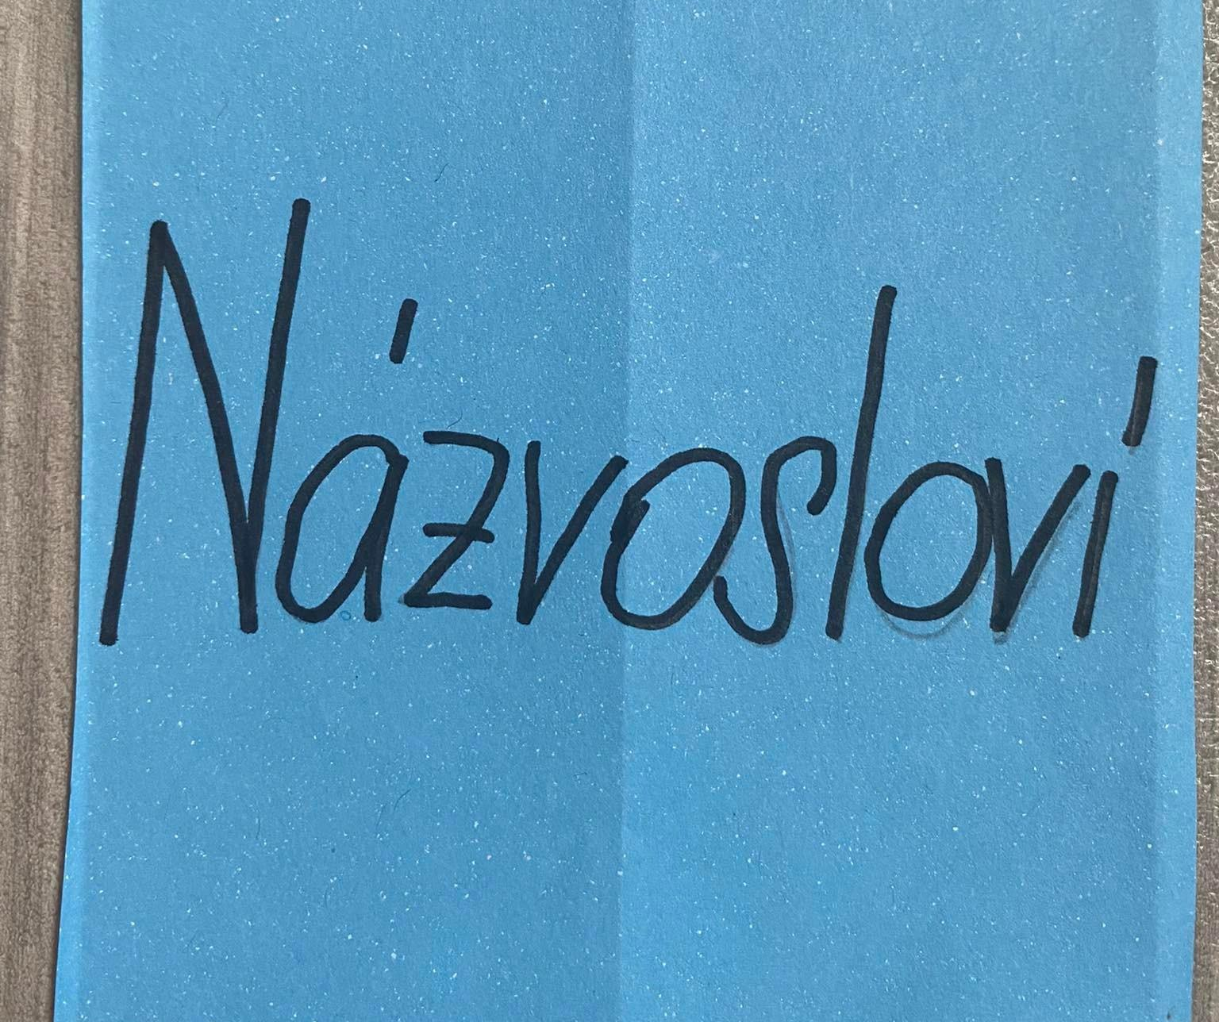
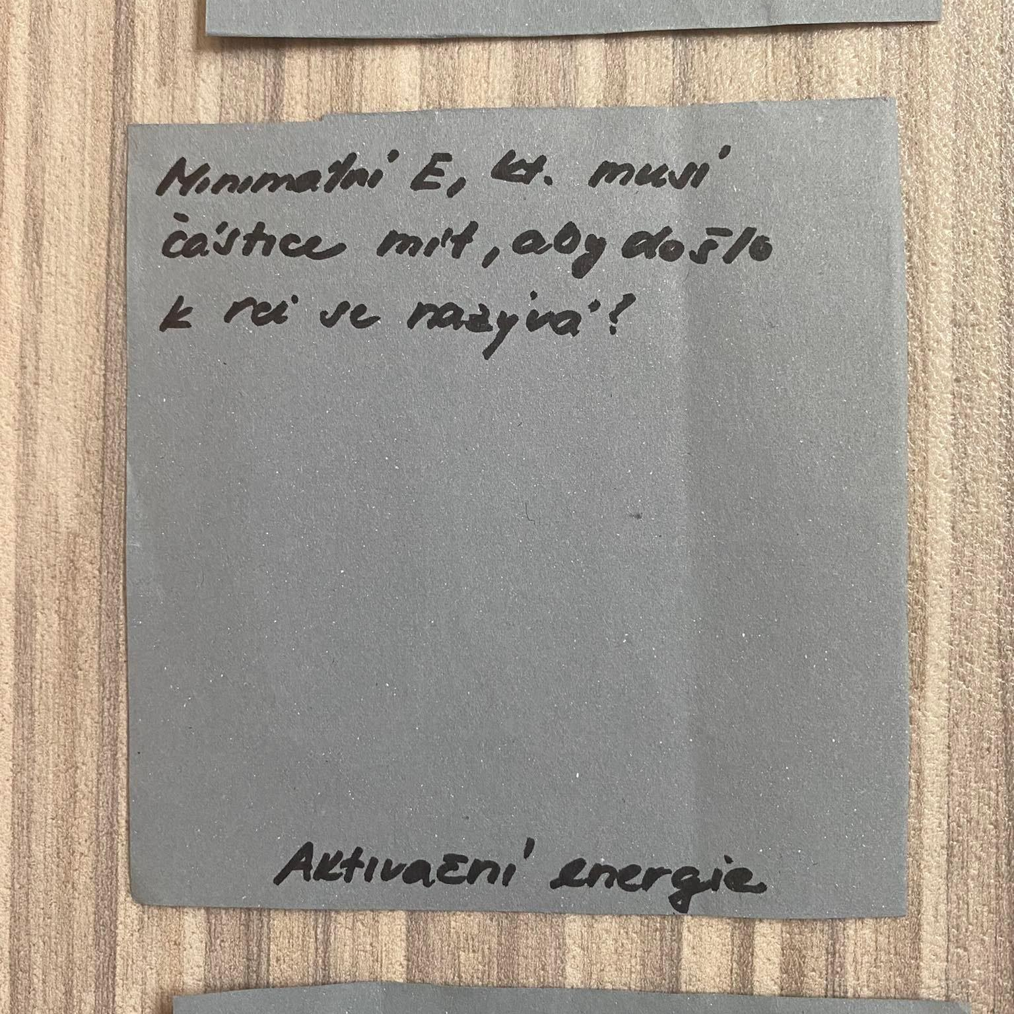
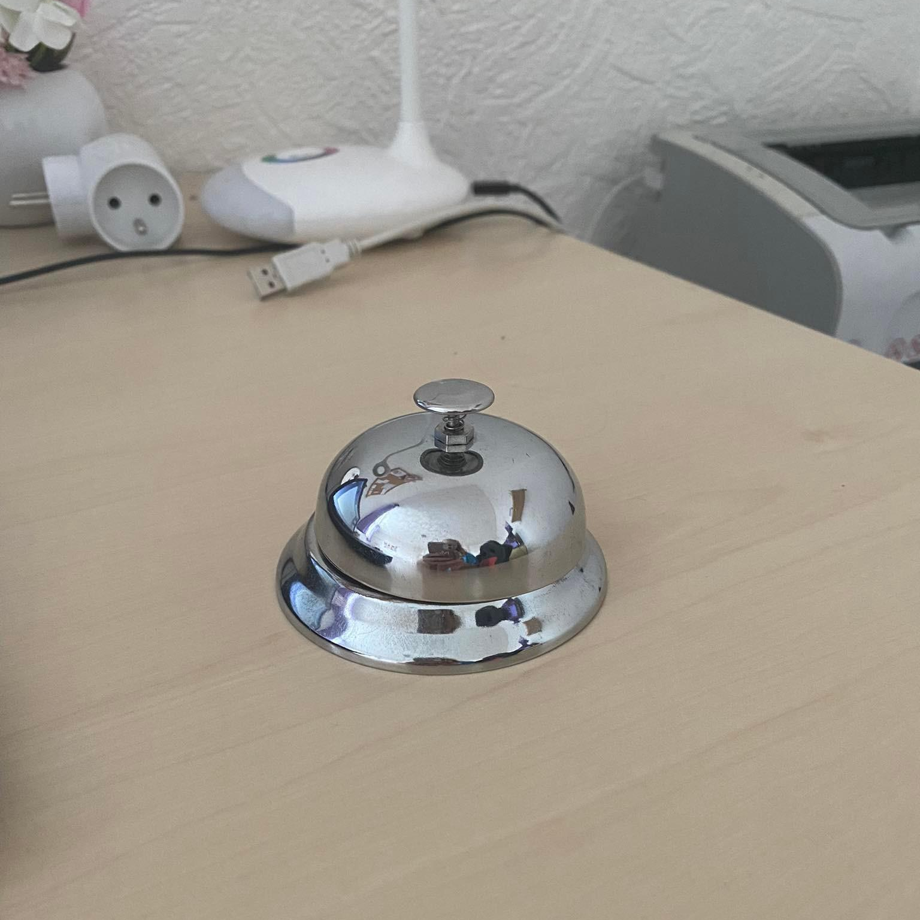
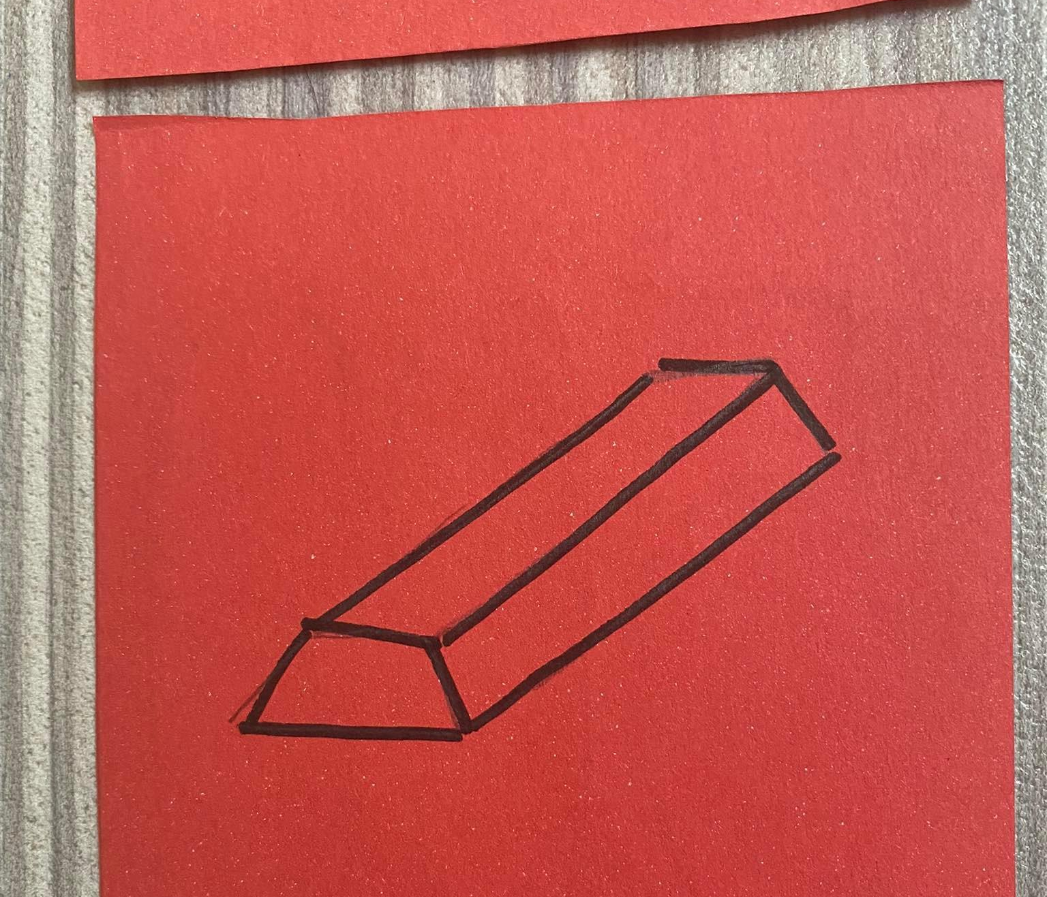
Pomůcky
Kartičky s otázkami
Fixa/křída na tabuli
Magnety/“lepící hmota“
Zvonek

Slide 4
Pravidla
Žáci se rozdělí do 2 skupin (3,4,..)
Jeden žák z týmu si zvolí libovolný počet bodů z okruhu
Odpovídat může kdokoliv z obou týmů – přihlášení: zvonek, tlesknutí
Ten, co se přihlásí první – odpovídá
Odpoví správně – získá body pro svůj tým
Odpoví špatně – ztrácí body svého týmu
Vyhrává tým, který má nejvyšší počet bodů

Slide 5
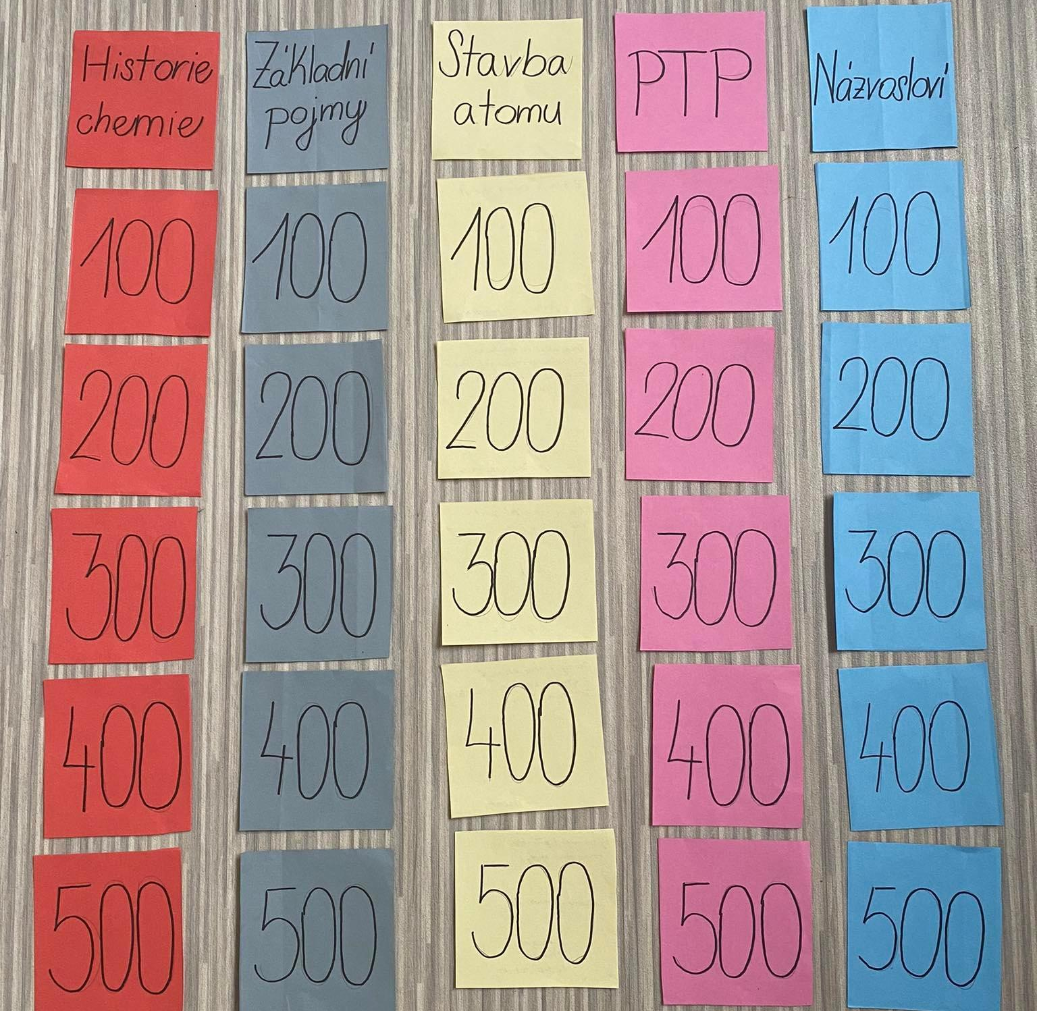
Papírová verze

Slide 6
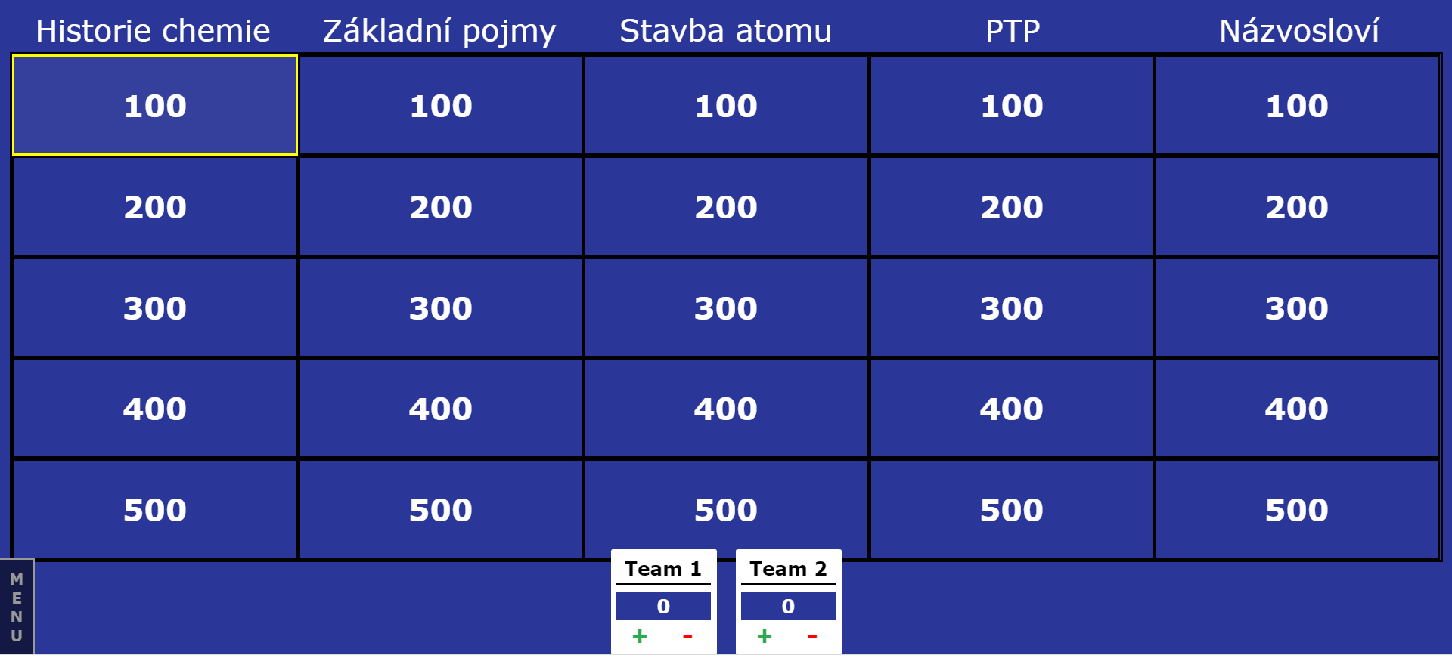
Verze na počítači
https://jeopardylabs.com/play/zklady-chemie

Slide 7
DĚKUJI ZA POZORNOST!

